Slide 1
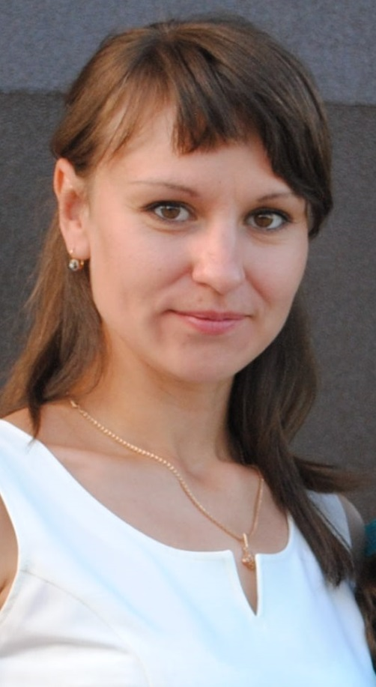
Коваленко Юлия Николаевна
Учитель английского языка МБОУ «Старо-Тинчалинская ООШ Буинского муниципального района РТ»
Учитель лишь тогда учитель,
когда не забывает,
что он ученик.

Slide 2
Профессиональная карта
Фамилия: Коваленко
Имя: Юлия
Отчество: Николаевна
Гражданство: Украина
Образование: Горловский государственный педагогический институт
иностранных языков
Педагогический стаж: 1 год
Мои достижения: обладатель гранта «Наш Новый Учитель 2016», участник
онлайн программы обучения татарскому языку «Ана Теле», участник
районных семинаров в рамках введения и реализации ФГОС ООО, участник
онлайн вебинаров, заочных блиц-турниров «Новый Урок 2015», «Мультитест 2015», «Олимпус 2015»

Slide 3
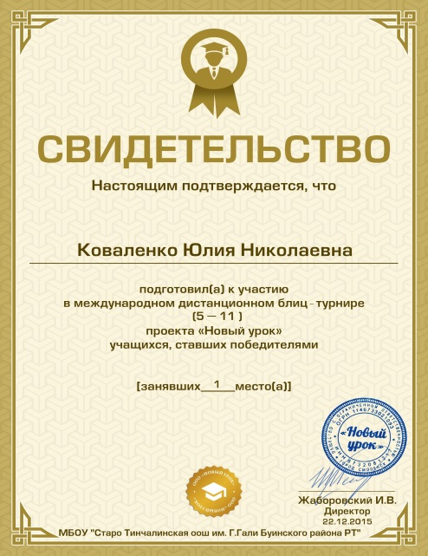
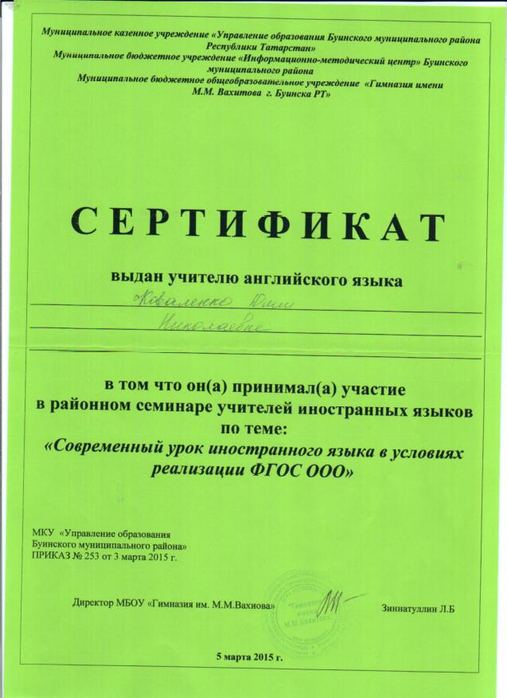
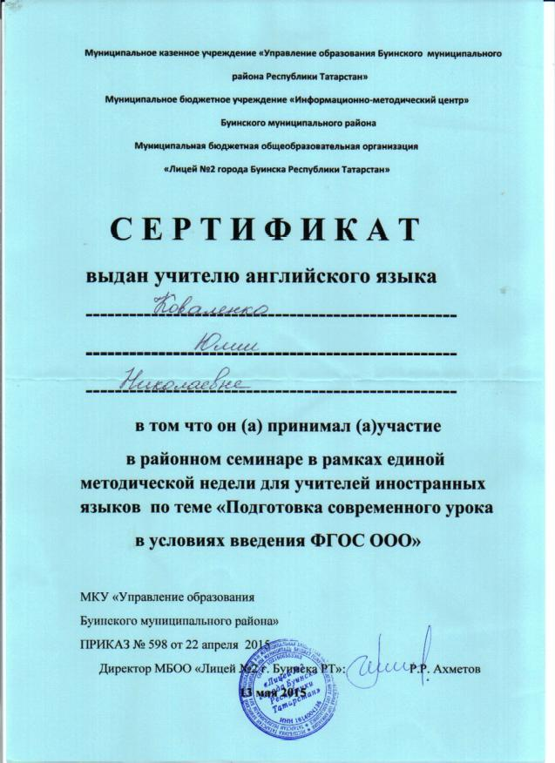
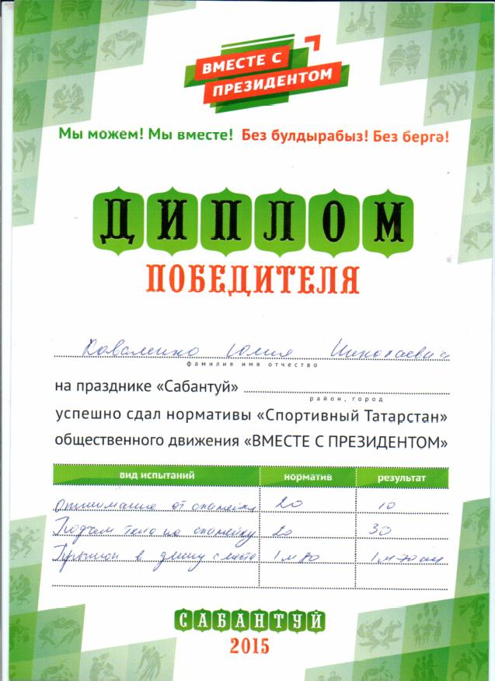
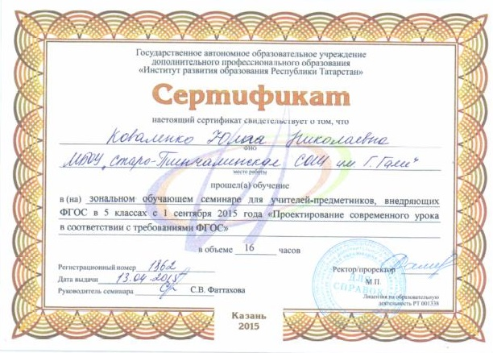

Slide 4
Методическая тема:
Формирование навыков межкультурной коммуникации
как средство повышения качества преподавания
иностранного языка
Обучение любому языку неразрывно связано с культурой страны изучаемого языка, можно говорить об изучении иностранного языка в школе как о феномене поликультурного образования. Современному обществу требуются уже не просто люди, владеющие иностранным языком, а гораздо шире - специалисты по международному и межкультурному общению. Поэтому, в современных условиях преподавание иностранного языка предполагает не только обучение говорению, чтению и письму, а в большей степени это процесс обучения межкультурному диалогу.

Slide 5
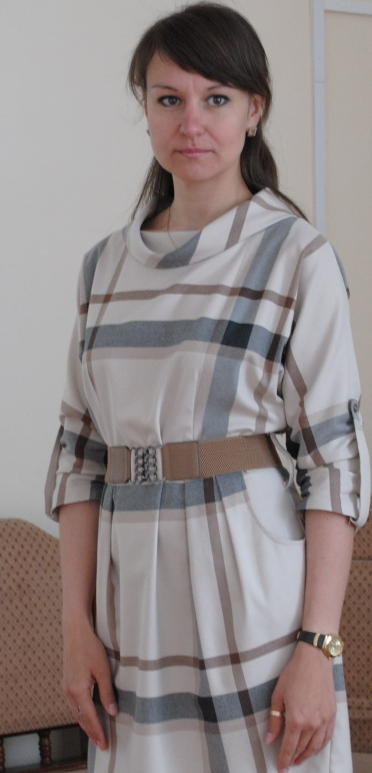
Мое учительское кредо
Если учитель имеет только любовь к делу,
он будет хороший учитель.
Если учитель имеет только любовь к ученику, как отец, мать, - он будет лучше того учителя, который прочел все книги, но не имеет любви ни к делу, ни к ученикам. Если учитель соединяет в себе любовь к делу и к ученикам, он - совершенный учитель.
Л.Н.Толстой

Slide 6
Мои планы на будущее
1. Разработать и провести и открытые уроки по собственным, новаторским технологиям.
2. Создать комплекты педагогических разработок с применением новых технологий.
3. Периодически проводить самоанализ своей профессиональной деятельности, отчитываться о результатах работы над темой на МО и педсоветах.
4. Разработать дидактические материалы, тесты, видео пособия, способствующие личностно-ориентированному подходу в изучении предмета.
5. Подготовить учащихся для участия в районных, муниципальных, городских олимпиадах, конкурсах, конференциях.
6. Принимать активное участие в семинарах, онлайн-программах, вебинарах по повышению своего педагогического мастерства.

Slide 7
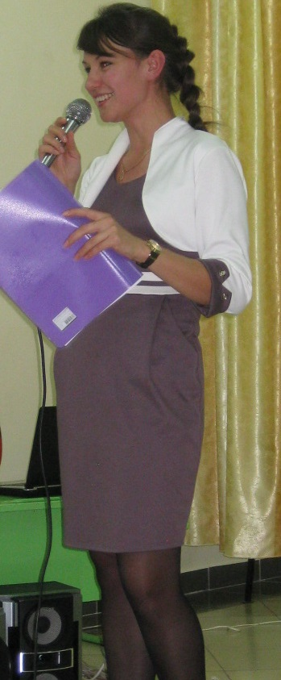
Я - Учитель
Профессиям потерян счет:
Конструктор, агроном, водитель…
Меня одна всю жизнь влечет-
Мое призвание-учитель
…Едва осенний сад поник,
И лист резной к ногам ложится,
Мой каждый новый ученик
Как чистая моя страница.
Они- мой сотканный венок,
И все по-своему любимы.
Ребята – Школа -Педагог-
В моей судьбе неразделимы.
Судьба их завтрашнего дня,
Где каждый сам её строитель
Сейчас зависит от меня:
Ведь я- наставник и учитель.

Slide 8
Спасибо за внимание.

